Slide 1
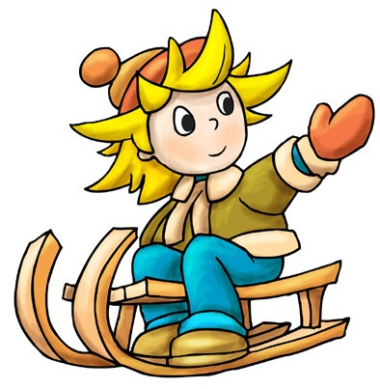
FERIE Z KSIĄŻKĄ

Slide 2


Rzymianie wpadają na doskonały pomysł pokonania niezwyciężonych Galów.
Postanawiają wybudować wokół wioski palisadę odcinającą jej mieszkańców od świata zewnętrznego i w ten sposób zmusić ich do kapitulacji. Asteriks zakłada się z Rzymianami, że mimo przeszkody uda mu się zwiedzić całą Galię i z każdego miejsca przywieźć jakiś specjał.
I rzeczywiście, bez wielkich przeszkód Asteriks razem z Obeliksem wyruszają w niezwykłą podróż. Jedynym utrudnieniem w czasie drogi są rzymskie patrole, które próbują pokrzyżować im plany.

Slide 3


"Asteriks i Gryf" to najnowsza odsłona przygód dzielnych Galów. W odległej Sarmacji żyje ponoć tajemnicza istota zwana gryfem. Posiadanie gryfa jest wielkim marzeniem Juliusza Cezara. Asteriks i Obeliks szykują się do kolejnej wyprawy. Ma jej przewodzić najsłynniejszy z galijskich druidów, Panoramiks. Celem wyprawy jest odległa Sarmacja. Dzielni Galowie pragną ochronić tamtejszego szamana Akiedystrawę, przyjaciela Panoramiksa. Tymczasem Juliusz Cezar również wysyła swoich legionistów do Sarmacji. Mają oni schwytać gryfa: tajemniczą istotę, która zapewni Cezarowi wzmocnienie władzy.

Slide 4

"Kajko i Kokosz. Szkoła latania" to pierwszy wydany w formie albumu komiks o przygodach słowiańskich wojowników, którzy dzielnie bronią Mirmiłowa. W tej części komiksu nie zabraknie Łamignata, który narzeka na brak sił. Z pomocą rusza jego małżonka, czarownica Jaga. Łamignat otrzymuje od niej czarodziejską fujarkę, kora ma zapewnić mu nadludzkie moce. Podczas, gdy Łamignat sprawdza, czy podarunek od żony rzeczywiście ma jakieś magiczne moce, w lesie pojawia się Mirmił wracający z polowania, razem ze swoimi dzielnymi wojami. Kajko i Kokosz strzegą grodu Mirmiłów, z którego wyganiają intruzów. Wkrótce Mirmił postanawia opanować sztukę latania na miotle. Pełna humoru opowieść wyróżniająca się barwną oprawą graficzną to wspaniały sposób na udaną rozrywkę.
Pełna humoru graficzna opowieść dla prawdziwych miłośników “Kajka i Kokosza”, jednej z najsławniejszych polskich serii komiksowych o przygodach dwóch słowiańskich wojów.

Slide 5


Dowcipne i mądre opowiadania, których akcja dzieje się w lesie, ogrodzie i na łące. Posłuchamy o tym, w jaki sposób odnalazł się zaginiony kapelusz pani Wrony, jakiego bohaterskiego czynu dokonał bojaźliwy Wystraszek, poznamy historię niezwykłego małżeństwa bociana Mikołaja z piękna żabką i zobaczymy ogród, w którym zamieszkało NIC.

Slide 6
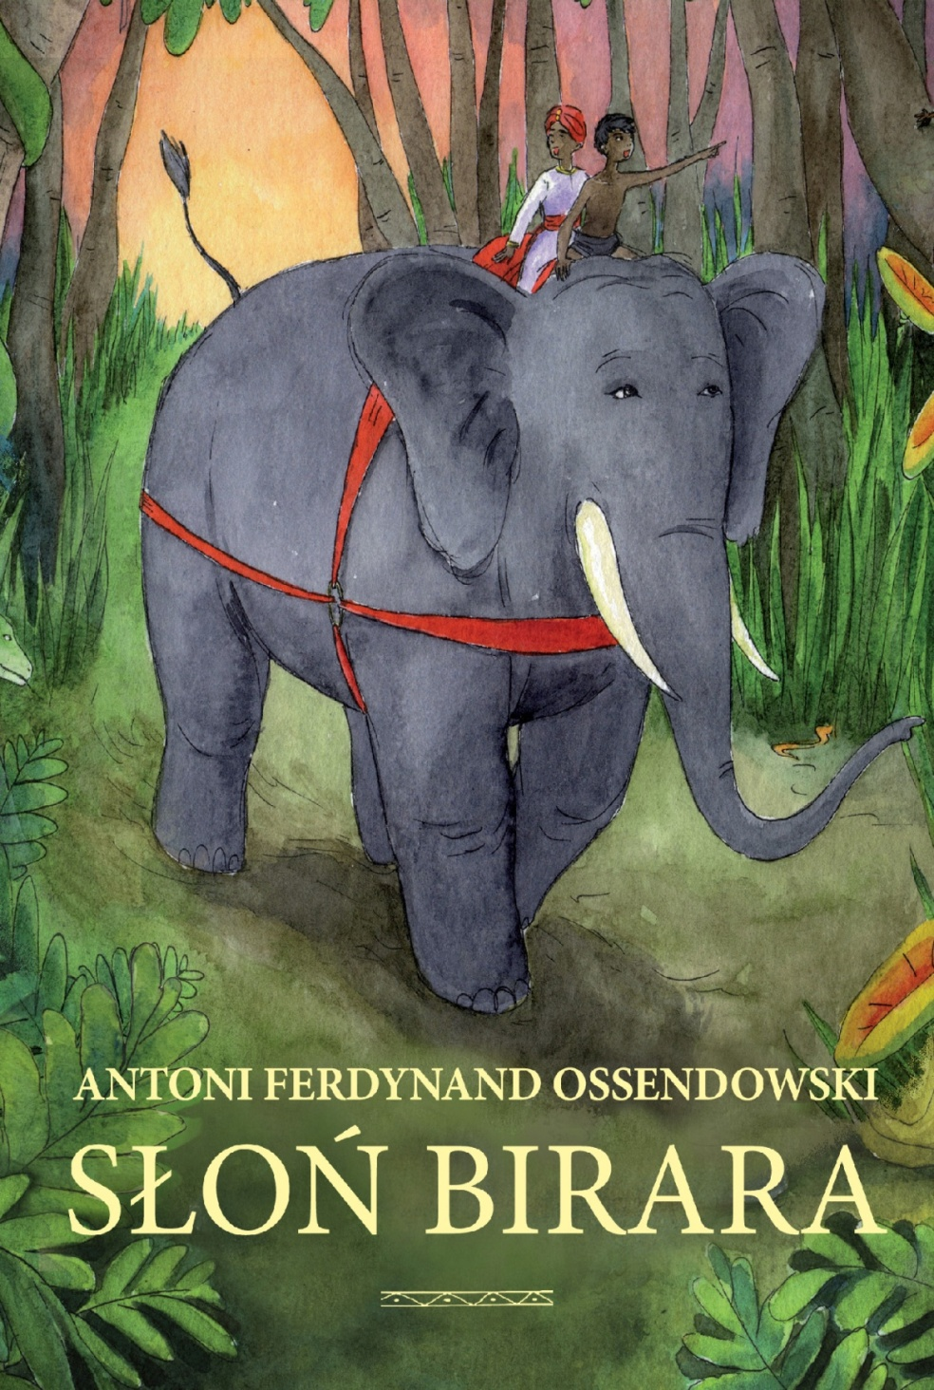

Przyjaźń jest podstawą szczęścia w życiu, ale nikt nigdy nie powiedział, że musi ona zaistnieć pomiędzy dwojgiem ludzi. "Słoń Birara" i Amry są sobie niezwykle bliscy, a tragiczne wydarzenia sprawiają, że stają się dla siebie wszystkim, gdyż nic innego już im nie zostało. Jak potoczy się ich piękna i wzruszająca historia?
Birara jest niezwykle inteligentnym słoniem, który ciężko pracuje, pomagając przy wyrębie drzew. Jest jednocześnie świetnym znawcą indyjskiej dżungli, co pomaga w codziennej nawigacji. Najczęściej zajmuje się nim dziadek Amry'ego, jednak pewnego dnia nagle umiera, co sprawia, że młody chłopak musi zostać poganiaczem, aby utrzymać swoją rodzinę.
Ta historia jest nie tylko wzruszająca, ale też niezwykle ciekawa. Birara i Amry trafiają na dwór maharadży, gdzie zaprzyjaźniają się z następcą tronu. Królewicz Nassur nie tylko ich lubi, ale zawdzięcza im życie. Jak doszło do tego momentu i co jeszcze czeka naszych bohaterów w świecie, który sprowadził na nich tak wiele zła?

Slide 7

Nie znajdziemy tutaj popularnych bohaterów, ale zwykłych ludzi i dzieci. Co najważniejsze, obędzie się również bez przemocy, amoralnych zachowań i krzyków. Autorka skupiła się przede wszystkim na tym, aby dzieci z jej książeczki mogły dowiedzieć się nieco więcej o przyjaźni, sile miłości, tolerancji, akceptacji, zrozumieniu dla innych, wierze w siebie i wartości, jaką niesie za sobą rodzina.
Ważne jest, aby przy wyborze lektur i bajek dla dzieci nie kierować się tylko tym, aby miały ładne i kolorowe ilustracje. Tak naprawdę najbardziej istotną kwestią staje się sama treść, która powinna przekazywać o wiele więcej niż wyłącznie śmieszną historię. Tak właśnie dzieje się w przypadku "Mądrych bajek", autorstwa Agnieszki Antosiewicz.

Slide 8

Pewnego dnia pisarz i jego syn goszczą w domu Elfa. Ma ON nie tylko wielkie uszy, ale równie wielkie serce. Jednak Elf to żadne magiczne stworzenie, jest to piesek przygarnięty ze schroniska, który od tej pory ma stać się jednym z członków rodziny. Początkowo jest ON bojaźliwy i niepewny, a zwykłe przedmioty codziennego użytku wywołują w nim poczucie strachu. Elf nie jest jednak z natury tchórzliwym psem, stawia czoła groźnemu zwierzowi i w ten sposób ratuje Czesława. Wykazuje się także odwagą, gdy pewnego dnia na osiedlu pojawia się złodziej. Niespodziewanie ujawnia swój instynkt tropicielski, aby pomóc w uchwyceniu przestępcy.
Jest jednak coś, co bardzo trapi czworonoga, wciąż tęskni za swoją siostrą Erką, która pozostała w schronisku. Nie pomagają nawet spacery z właścicielem i spotkania z suczką Lindą, nic nie pozwala mu o tym zapomnieć. Czy właściciele znajdą jakiś sposób na przygnębionego Elfa? Czy kudłaty przyjaciel odzyska radość pieskiego życia?
"Sposób na Elfa" to zabawna historia, która przybliży Twojemu dziecku zalety adopcji psa ze schroniska, proces oswajania zwierzaka z nowym otoczeniem oraz zwyczaje psów.

Slide 9


Elf to pies, którego pokochała cała Polska. W każdym tomie swoich przygód pies wraz ze Swoimi natykają się w kryminalno-detektywistyczną zagadkę i otwierają śledztwo.
W tej części przygód Elf ze swoimi poszukują testamentu wuja Leona.
Co odkrywają jakąś skrytkę, to jest w niej liścik: „A kuku, szukajcie dalej, pacany”. Nikogo jednak nie śmieszą te żarty starszego pana – jeśli nie znajdą testamentu do piątku, pieniądze na schronisko dla zwierząt przepadną.
Przeczytajcie o emocjonujących poszukiwaniach Dużego, Młodego i Elfa, psa o gołębim sercu.

Slide 10


Członkinie tajnego towarzystwa detektywistycznego Daisy Wells I Hazel Wong wyjeżdżają na wakacje do Fallingford, rodzinnego domu Daisy. Na miejscu mama Daisy wydaje podwieczorek z okazji urodzin córki, na który zaproszona jest cała rodzina, począwszy od ekscentrycznej ciotki Saskii, skończywszy na niezwykle przystojnym wuju Feliksie. Niestety, wkrótce staje się jasne, że podwieczorek ma niewiele wspólnego z urodzinami Daisy…
Jak grom z jasnego nieba spada na wszystkich informacja o tajemniczej chorobie, na jaką niespodziewanie zapada jeden z uczestników przyjęcia – a wszystko wskazuje na… truciznę! Czy aby na pewno ……

Slide 11

Fuks zawsze był sam. Stronił od towarzystwa, bo wiedział, że jeśli chce na kogoś liczyć, powinien liczyć na siebie. Jest mieszańcem o złotej sierści, która jednak nie przykuwa uwagi Długonogich, a przynajmniej nie na dłuższą metę. Nie potrzebuje przyjaciół ani nawet znajomych, ponieważ wszędzie podąża własnymi ścieżkami. W ten sposób może iść dokładnie, gdzie chce i kiedy chce. Ma zaufanie tylko i wyłącznie do swojego instynktu, ponieważ wie, że ON jeden nigdy go nie zawiedzie. Wie doskonale, że inne psy utworzyły sfory, dzięki którym łatwiej im przetrwać, jednak nie czuje potrzeby wiązania się z żadną z nich. W końcu jest samowystarczalny.
To właśnie wtedy ziemia się rozstąpiła, a i samo schronienie Fuksa, Dom Pułapka, obrócił się w pył. Fuks musi jednak żyć dalej i jakoś sobie radzić. Tymczasem niemal cała dostępna w naturze woda została skażona, a jedzenia powoli zaczyna brakować. Jego jedyną nadzieją jest zjednoczenie się z grupą podobnych wyrzutków, wśród których znajduje się także jego siostra, Bella.
Czy pies indywidualista zdoła przetrwać w zespole? Czy da radę wraz z nowymi znajomymi zawalczyć o lepsze jutro?

Slide 12

Fuks wie, że po brutalnym ataku na Sforę w Obrożach i Dziką Sforę, psy muszą działać razem
Alfa Dzikiej Sfory niechętnie zgadza się, by dołączyła do nich Bella i pozostali członkowie Sfory w Obrożach, jednak Fuks – szpieg – przypłacił tę rolę wyrzuceniem ze sfory i zakazem powrotu.
Fuks stara się odnaleźć szczęście w zwróconej mu wolności, jednak samotne życie w lesie i zrujnowanym mieście daje mu się we znaki. Po raz pierwszy od Wielkiego Warczenia marzy o tym, by mieć u swego boku inne psy. Ale może być na to za późno...

Slide 13


Czy zdołałbyś przetrwać w dziczy, zdany na własne siły, gdyby wszyscy dookoła próbowali wykończyć cię za wszelką cenę?
Na ruinach dawnej Ameryki Północnej rozciąga się państwo Panem, z imponującym Kapitolem otoczonym przez dwanaście dystryktów. Okrutne władze stolicy zmuszają podległe sobie rejony do składania upiornej daniny. Raz w roku każdy dystrykt musi dostarczyć chłopca i dziewczynę między dwunastym a osiemnastym rokiem życia, by wzięli udział w Głodowych Igrzyskach, turnieju na śmierć i życie, transmitowanym na żywo przez telewizję. Bohaterką, a jednocześnie narratorką książki jest szesnastoletnia Katniss Everdeen, która mieszka z matką i młodszą siostrą w jednym z najbiedniejszych dystryktów nowego państwa. Katniss po śmierci ojca jest głową rodziny – musi troszczyć się, by zapewnić byt młodszej siostrze i chorej matce, a to prawdziwa walka o przetrwanie... Jest to nowe wydanie w okładce z akcentem filmowym zbiegające się z ekranizacją I części trylogii.

Slide 14

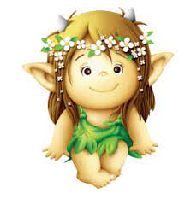
Woodwalkers to seria książek fantasy skierowana do młodzieży, stworzona przez niemiecką powieściopisarkę Katję Brandis. Głównymi bohaterami cyklu są tajemnicze młode istoty – przemieńcy, którzy opuszczają swój świat, by zadomowić się wśród ludzi… Tajemnica Holly - Carag ma za sobą pierwsze wyprawy edukacyjne i wciąż uczęszcza do Clearwater High. W jego życiu wiele się zmieniło, a jego były wróg stał się jego przyjacielem. Jednak spokojne życie burzą kolejne dziwne zdarzenia, jak np. kradzież w banku. Nie daje to Caragowi spokoju i chłopak próbuje rozwikłać tę zagadkę...

Slide 15


Książka z błyskotliwym humorem oraz wielką dozą groteski opowiada o zadziwiającym świecie maszyn, w którym wszystko może się zdarzyć, a na bohaterów czeka wiele niesamowitych wydarzeń i nieoczekiwanych zwrotów akcji.
Maszyny obdarzone są ludzkimi cechami - w tym odległym, wyimaginowanym świecie żyją zarówno roboty, które są wrażliwe oraz pełne współczucia, jak również te mniej przyjazne, które chcą za wszelką cenę rządzić oraz sterować innymi.
Lem w swojej książce umieścił przekrój typowego społeczeństwa oraz typowych, ludzkich doświadczeń. To właśnie te cechy sprawiają, że książka cieszy się tak dużą popularnością i czytelnik w każdym wieku wyniesie z niej wiele cennych spostrzeżeń.

